Slide 1


珠峰培训精品课：一晚入门REACT框架开发
姓名：周啸天
履历：北京珠峰培训教学总监
腾讯体育事业部前端开发负责人
十年互联网开发经验
电话：18310612838 （同微信）
官网：http://www.zhufengpeixun.cn/

Slide 2
珠峰培训精品课：一晚入门REACT框架开发
※ 在线框架课大纲
☑ webpack：devServer、loader、plugin、各种优化...
☑ vue框架及实战：vue全家桶、“珠峰课堂APP”...
☑ react框架及实战：react全家桶、“米家有品电商APP”...
☑ node全栈基础：node、express、实战开发...
☑ JavaScript核心知识：ES6高级、axios、http通信...

Slide 3
珠峰培训精品课：一晚入门REACT框架开发
※ 今日话题
☑ React-MVC 和 Vue-MVVM 的本质区别
☑ 玩转react官方脚手架：create-react-app
☑ 掌握两大框架中JSX语法的应用
☑ 掌握react底层核心：虚拟DOM的渲染机制
☑ 了解react中三大组件创建机制的区别

Slide 4
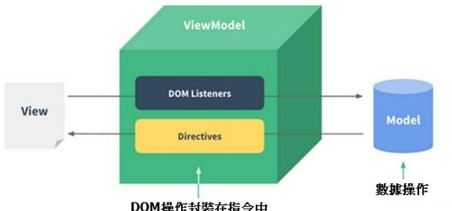
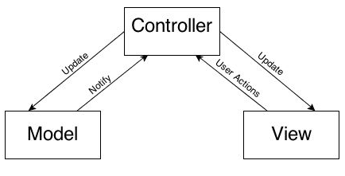
珠峰培训精品课：一晚入门REACT框架开发
※ MVC VS MVVM

Slide 5
珠峰培训精品课：一晚入门REACT框架开发
※ 玩转react官方脚手架：create-react-app
> https://create-react-app.dev/docs/getting-started/
$ npm i -g create-react-app 安装脚手架
$ create-react-app xxx 基于脚手架创建项目
$ yarn start 启动项目 / build 生成项目
$ yarn eject 暴露webpack配置项
......

Slide 6
珠峰培训精品课：一晚入门REACT框架开发
※ 掌握两大框架中JSX语法的应用
☑ ReactDOM.render([JSX],[CONTAINER],[CALLBACK])
☑ 一个根节点 ：<> </>
☑ {}绑定动态数据值或者JS表达式（对象和数组的特殊性）
☑ className 和 style
☑ 循环和判断

Slide 7
珠峰培训精品课：一晚入门REACT框架开发
※ 掌握react底层核心：虚拟DOM的渲染机制
https://www.babeljs.cn/repl
☑ babel-preset-react-app / vue-loader
☑ React.createElement(type,props,children)
☑ ReactDOM.render(...)
☑ 学习就是要知其然而知其所以然

